Slide 1
Om översynen av stadens råd för funktionshindersfrågor
Medlemsmöte hos HSO Stockholms stad i ABF-huset den 13 juni 2019
Pia Ehnhage, Funktionshindersombudsman i Stockholms stad och Veronica Wolgast, samordnare på stadsledningskontoret

Slide 2
Utvärdering av rådens arbete och organisering
”I arbetet med implementeringen av programmet är kunskapsförsörjningen en viktig del, och i detta arbete är stadens råd för funktionshinderfrågor en viktig resurs. I takt med att staden utvecklas behöver även rådens organisering ses över och anpassas för att samverkan ska fungera så bra som möjligt. Därför ska initiativ tas för att utvärdera rådens arbete och organisering i syfte att stärka delaktigheten.”
KF den 28 maj 2018, dnr 2016/001831

Slide 3
Stadens skyldighet att samråda och aktivt involvera
FN-konventionen om rättigheter för personer med funktionsnedsättning, artikel 4,
FN:s barnkonvention – barnets rätt att uttrycka sina åsikter och få dem beaktade i frågor som rör barnet,
Funktionshinderspolitiska målet,
Stadens program för tillgänglighet och delaktighet 2018-2023.
Alla människor är födda fria, har lika värde och samma rättigheter och grundläggande friheter.

Slide 4
Funktionshindersombudsmannens årsrapport 2011
”Förvaltningarna och organisationerna har en relativt samstämmig bild av handikapprådens funktion och betydelse. Det finns brister både när det gäller samverkan, arbetsformer och kompetens. Både organisationer och förvaltningar framhåller att handikappråd inte är ett väl fungerande forum för brukarinflytande. Det är problematiskt att rekrytera representanter med hög kompetens till totalt 29 råd. Rådens sammansättning representerar inte stadens befolkning med funktionsnedsättning. Bland annat ungdomar, personer i yrkesverksam ålder och personer med annan etnicitet än svensk saknas eller är underrepresenterade i stadens handikappråd.”
Lokala handikappföreningar har lämnat synpunkter genom enkätfrågor och intervjuer. Synpunkter och erfarenheter från nämnder och bolag har inhämtats genom FO:s kontakter med berörda förvaltningar under perioden 2007-2010.
Notes:
Ta med rapporterna.
Vad står i 2015 och 2017 års rapporter?

Slide 5
FO:s årsrapport 2011
”Utred den formella samverkan med brukarorganisationer i form av handikappråd”…
”Utveckla nya samverkansformer och forum för brukarinflytande. Bland annat barn och unga med funktionsnedsättning samt personer med funktionsnedsättning med annan etnicitet än svensk måste bli delaktiga i stadens samverkansformer.”
”Utveckla användningen av IT-teknik i anslutning till medborgardialog. Sociala medier såsom Twitter och Facebook kan vara kanaler för informations- och åsiktsutbyte bland annat i tillgänglighetsfrågor.”
”Utveckla kontaktcenter i funktionshinderfrågor. Informationskanaler och forum för råd, vägledning och stöd”..

Slide 6
Skrivelse från HSO Stockholm stad till kommunstyrelsen September 2016 och 2017
”Vi vill att staden i samband med revideringen av sitt program för delaktighet för personer med funktionsnedsättning också utreder fh-rådens organisering och arbetssätt. Rådens organisation grundar sig på beslut i fullmäktige år 2007. Sen dess har politiken i staden förändrats; nämnder och bolagsstyrelser har tillkommit eller slagits ihop.”
”Ett återkommande problem är att det är svårt att rekrytera tillräckligt antal ledamöter till de 27 fh-råd som finns idag. Det är därmed svårt att få en bred representation i råden vad gäller funktionsnedsättning, ålder, kön, kompetens och erfarenhet av denna sorts påverkansarbete. Liksom FO anser vi att arvoderingsreglerna behöver ses över som ett verktyg att få fler yrkesverksamma att delta i råden.”

Slide 7
Enkät från staden till samtliga ledamöter hösten 2018
Totalt 74 personer svarade, men alla svarade inte på alla frågor.

Slide 8
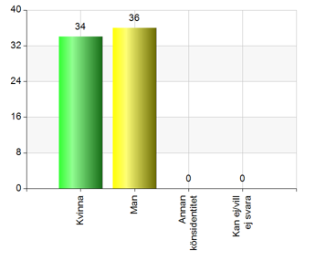
Sammanställning av enkätsvar från rådens ledamöter
34 kvinnor, 36 män 49% kvinnor, 51% män

Slide 9
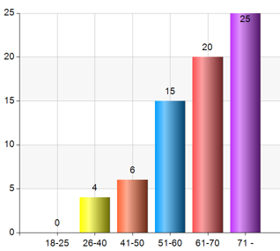
Ålder (antal personer)

Slide 10
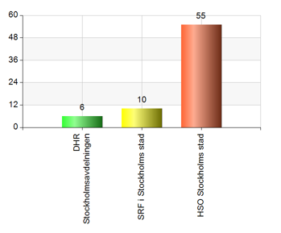
Vilken organisation företräder du?

Slide 11
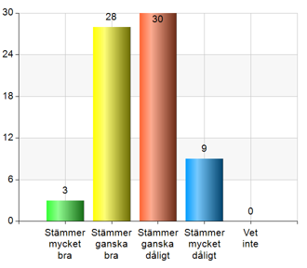
Råden har goda förutsättningar att påverka de beslut som fattas

Slide 12
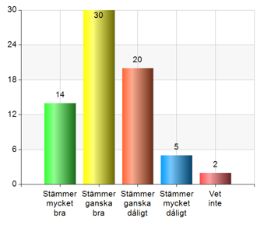
Rådens nuvarande organisation fungerar bra

Slide 13
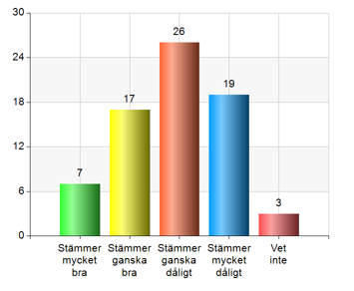
Barn och unga med funktionsnedsättning företräds i råden på ett tydligt sätt

Slide 14
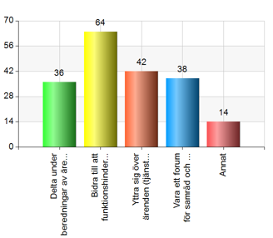
Vad ser du som rådens viktigaste uppgift?

Slide 15
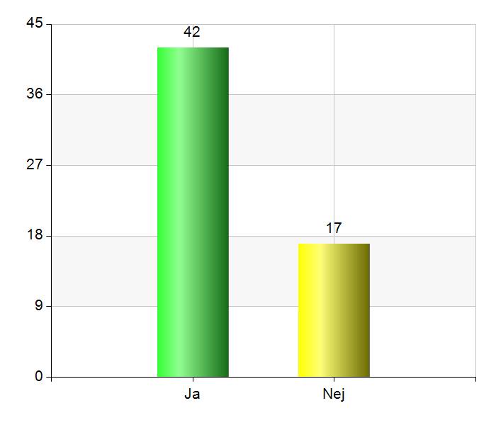
Önskar du någon förändring av rådens uppgifter, sammansättning eller organisering?

Slide 16
Den fortsatta översynen
Förslag på hur råden bör organiseras måste tas fram i samverkan med funktionshindersorganisationerna.
Det finns inget färdigt förslag.

Slide 17
Några utgångspunkter
Rådens organisation och arbetsformer behöver utformas så att de ger bättre möjlighet till delaktighet och inflytande tidigt i stadens planerings- och beslutsprocesser.
KF:s instruktioner för råden behöver tydliggöras.
Rådens sammansättning och antal ses över för att underlätta rekryteringen av ledamöter och förhindra vakanser,
En bredare representation, särskilt avseende barn och unga samt personer med annan etnisk tillhörighet,
Nuvarande rekryteringsmodell behöver ses över det syftet, liksom arvoderingen av rådens ledamöter.

Slide 18
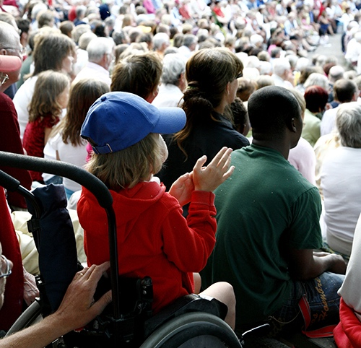
Tack!

